Slide 1

Jefferson Bisatto
Bruno Ferrari
Vinícius G. Leitempergher

Slide 2
O que é o Work2Home?

Slide 3
É uma aplicação para buscar serviços residenciais. O mecanismo da aplicação funciona na comunicação de 2 tipo de usuários (Cliente e Prestador).
Cliente busca um serviço através de categoria e prestadores cadastrados em sua localidade e solicita um orçamento a guardando a resposta do prestador.
Prestador cadastra os seus serviços por categoria e locais de atuação, recebe orçamento e retorna uma resposta ao Cliente.

Slide 4
Implementação

Slide 5
Spring Security com Jwt
Documentação com Swagger
Schedules
Prestador: é desativado após 30 dias do último orçamento ou depois da data de criação;
Orçamento: Status do Orçamento muda para “Negado” depois de 30 dias após a data de solicitação se não houver respostar, cliente não responde até a data de início ou cliente não paga em 30 dias .

Slide 6
Validações
Api de Erro;
Anotações Personalizada;
Consulta com Banco de Dados
JPA
JPQL
JasperReports
Relatório de Usuário
Relatório de Serviços Finalizados.

Slide 7
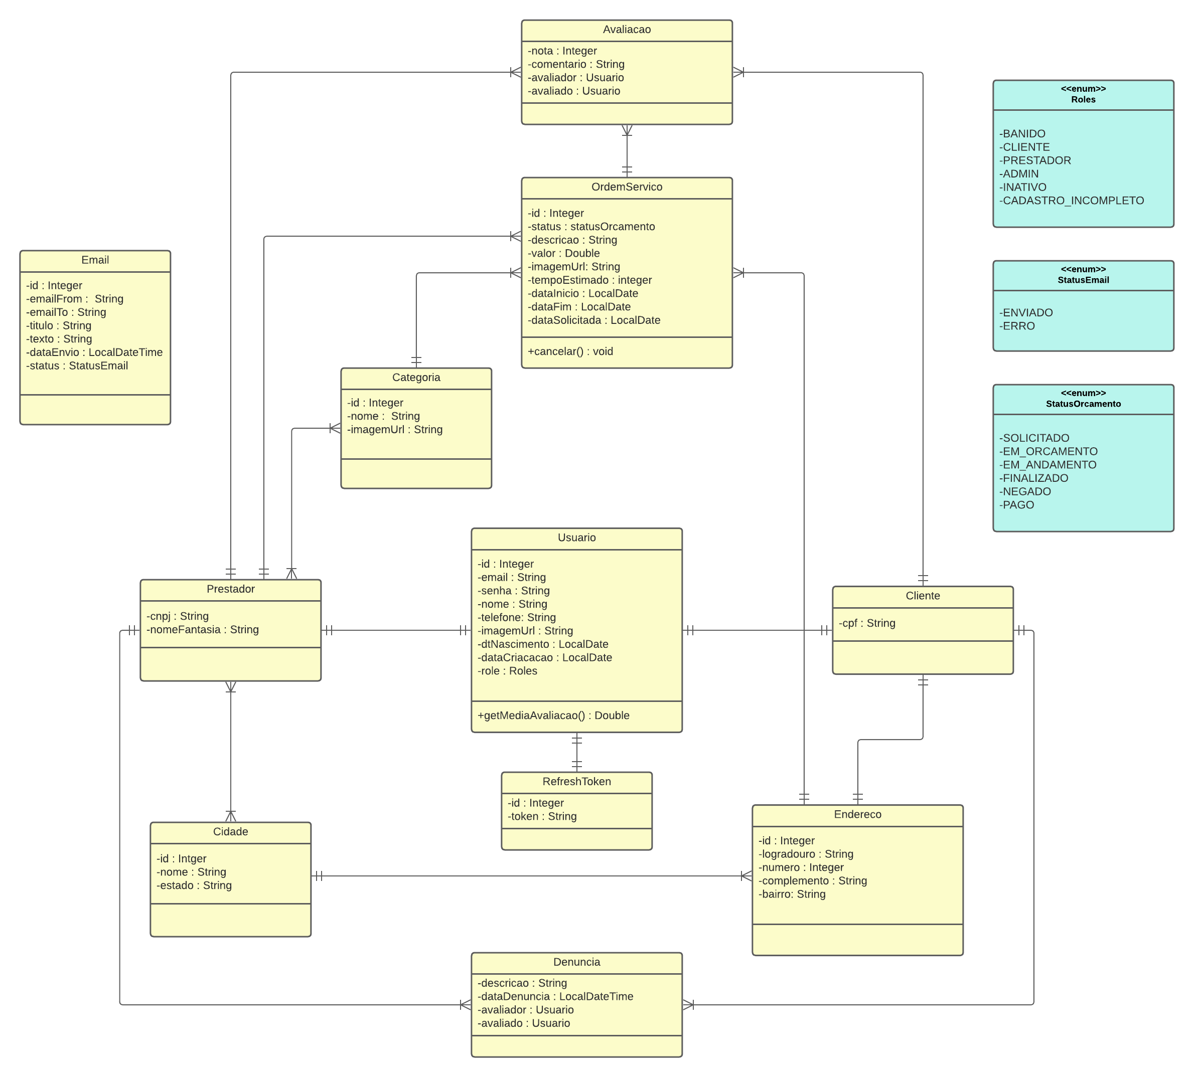

Slide 8
